Slide 1






Sistemas de Información
Unidad 7
Estrategia de Sistemas de Información
Mag. Javier F. Klus
jklus@uade.edu.ar
2020

Slide 2



I
Planeamiento Estratégico de Sistemas de Información (SI)
Estrategia de TI
El rol del CIO
II
Gestión de Proyectos de SI/TI
Contenido de la sesión
Fundamentos conceptuales
Herramientas para la gestión de proyectos
Evaluación de proyectos
III
Síntesis
II
1. Resumen y preguntas de repaso

Slide 3


I
Planeamiento Estratégico de SI

Slide 4
I – Planeamiento Estratégico de Sistemas de Información
Estrategia de TI
Visión(es) de la/s TI
¿Cómo contemplan las Información (TI)?
organizaciones a las Tecnologías de la
Como activo estratégico, de valor crítico para el negocio
  Visión impulsada por proveedores de productos y servicios de vanguardia;
  Si una organización no se encuentra en la vanguardia, pierde competitividad;
  Las organizaciones deberían estar continuamente incorporando la última tecnología disponible para obtener una ventaja competitiva.
Como un insumo adicional.
  Las TI se transforman en un commodity;
  Cada vez más gastos en TI y es más difícil tener una ventaja competitiva;
  La gestión de TI como una actividad que no agrega valor: Manejar costos y riesgos en vez de buscar ventajas competitivas

Slide 5


I – Planeamiento Estratégico de Sistemas de Información (Cont.)
Estrategia de TI
¿Qué contribución pueden aportar las TI?
La contribución de las TI a las organizaciones:
No resulta de tener el nivel (más bajo) de gasto en tecnología;
No resulta de tener el nivel (más alto) de informatización;
Resulta de cómo se utilizan las tecnologías para generar valor y que este sea percibido por el cliente.
Para ello, resulta fundamental alinear la estrategia de TI con la estrategia de negocio, entendiendo que la primera debe ajustarse a la segunda y no que una resulta más relevante que la otra.

Slide 6



I – Planeamiento Estratégico de Sistemas de Información (Cont.)
Estrategia de TI
Estrategia de TI
Para establecer una estrategia sustentable, resulta necesario
de TI competitiva y identificar cómo las
Tecnologías de la Información pueden agregar valor al negocio:
¿Apuntar sólo a la reducción de costos?
¿Apuntar sólo a la Diferenciación?
¿Apuntar a la complementación estratégica?
¿Hacer foco según unidades de negocio segmentación?
Clave del éxito: considerar momento histórico para entender:
Cuándo resulta conveniente apuntar a reducir costos;
Cuándo resulta necesario buscar una ventaja competitiva;

Slide 7



I – Planeamiento Estratégico de Sistemas de Información (Cont.)
Estrategia de TI
Estrategia de TI (Cont.)
Estrategia en una jerarquía de tres niveles:
Estrategia de nivel corporativo
  Impacta en toda la organización
Estrategia de negocios
  De una actividad en particular
Estrategias funcionales
  Asignación de recursos
  La estrategia de Sistemas de Información es una estrategia a nivel funcional

Slide 8
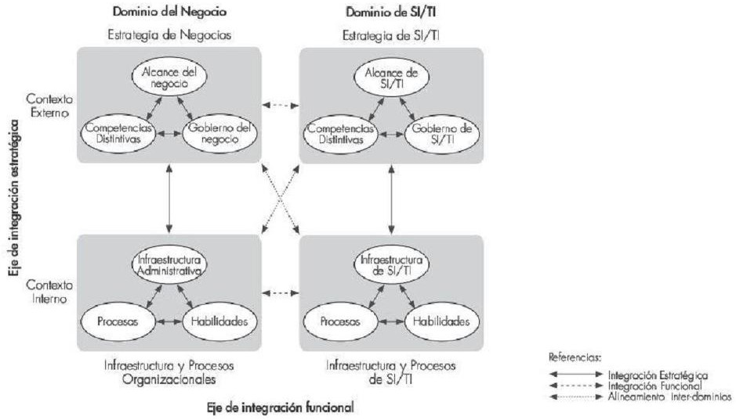
I – Planeamiento Estratégico de Sistemas de Información (Cont.)
Estrategia de TI
Estrategia de TI (Cont.)
Alineación estratégica… necesaria para la competitividad.

Slide 9
I – Planeamiento Estratégico de Sistemas de Información (Cont.)
Estrategia de TI
Estrategia de TI (Cont.)
Resulta necesario desarrollar alineamiento entre:
La estrategia de negocios y la de TI
  para aprovechar todo el valor de las TI
Las estructuras y procesos de negocio/de TI
  para poder diseñar, implementar y operar la estrategia de negocio/de TI
  para coordinar actividades entre las dos
La estrategia de negocios y las estructuras y procesos de TI
  Por el impacto que las TI tienen sobre productos y servicios
Las estrategias de tecnologías y las estructuras / procesos de negocio
  Por el impacto que las TI tienen sobre los procesos

Slide 10
I – Planeamiento Estratégico de Sistemas de Información (Cont.)
Estrategia de TI
Estrategia de TI (Cont.)
¿Cómo integramos los procesos de negocio y las TI?
Tres grados de integración de los procesos de negocio y las TI:
1. Conexión
Las TI asisten en el trabajo; brindan soporte a las actividades diarias.
2. Inmersión
Los SI son parte del negocio; no se pueden separar de los procesos.
3. Fusión
Los SI son el negocio, no se pueden gestionar los procesos sin las TI.

Slide 11
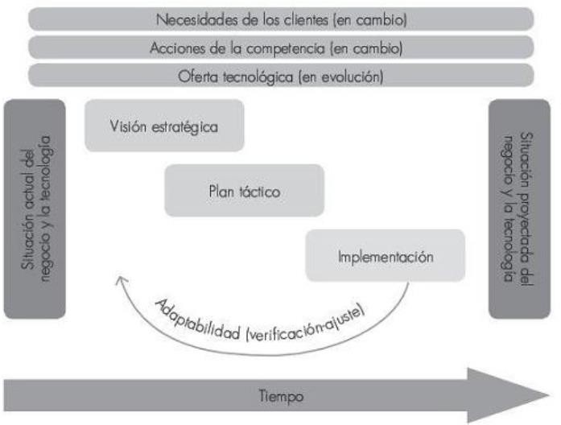
I – Planeamiento Estratégico de Sistemas de Información (Cont.)
Estrategia de TI
Estrategia de TI (Cont.)
Proceso estratégico de SI/TI
Etapas:
Formular una visión estratégica del estado adonde queremos llegar
Elaborar un plan táctico de actividades para llegar a la visión
Implementación de las actividades
Durante la implementación, la estrategia se adapta (visión, plan o implementación).

Slide 12



I – Planeamiento Estratégico de Sistemas de Información (Cont.)
Estrategia de TI
Estrategia de TI (Cont.)
Proceso estratégico de SI/TI (Cont.)
Formulación de una visión estratégica:
Determinar el alineamiento entre estrategia de negocios y de SI;
Identificar ventajas competitivas que se quieren obtener y los recursos y competencias necesarios para obtenerlas.
Elaboración de un plan táctico:
Plan de RRHH: para tener las competencias necesarias (capacitación e incorporación);
Plan de proyectos de infraestructura: Hardware, software, comunicaciones;
Plan de proyectos de SI: identificar y priorizar los proyectos de TI.

Slide 13
I – Planeamiento Estratégico de Sistemas de Información (Cont.)
Estrategia de TI
Estrategia de TI (Cont.)
Proceso estratégico de SI/TI (Cont.)
Implementación
Identificar y agrupar iniciativas / proyectos según su impacto:
  Soporte: no determinan la operación diaria ni son estratégicas
  Operativas: son críticas para la operación
  Estratégicas: claves para desarrollar nuevos negocios o ampliar actuales creando nuevas ventajas competitivas
  Transformadoras: potencialmente de alto valor estratégico, exploran nuevas
tecnologías
Definir la inversión por proyecto y los criterios de evaluación de cada uno:
  ¿Mayor inversión en aplicaciones estratégicas o transformadoras?
  La inversión en aplicaciones de soporte y operativas se justifica si el ROI las financia
Realizar el Plan de Proyectos de SI:
  En base a la contribución esperada de cada proyecto en la organización;
  Descripción del proyecto, objetivos, responsable, recursos (RRHH y tecnológicos), plazos

Slide 14
I – Planeamiento Estratégico de Sistemas de Información (Cont.)
El rol del CIO
El rol del CIO (Chief Information Officer) ha tomado protagonismo en este nuevo escenario; este Ejecutivo:
  Diseña y ejerce un control sobre el SI de la organización. Es quien debe alinear el SI a la estrategia de negocio y definir su funciones.
  Contribuye a forjar una visión compartida y holística del papel de la TI, contemplando todos los componentes del Sistema, a través de su participación o liderazgo de un equipo interdisciplinario.
  Advierte el potencial impacto de la TI en el negocio, asignándole un rol instrumental y estratégico.
  Trabaja con la TI en lugar de evitarla, convirtiéndose en un usuario calificado.
  Está dispuesto a entender los conceptos y tendencias de la TI aplicables a su negocio, comprendiendo la relación precio/rendimiento, y evaluando sus decisiones de incorporación a través del análisis de proyectos de inversión.
  Sabe qué preguntar, cuándo y cómo y facilita un buen diálogo con los tecnólogos, desafiando sus propios modelos de pensamiento.
  Entiende que es tan peligroso no creer en los aportes y el valor de la TI como ser un fanático de ella.

Slide 15
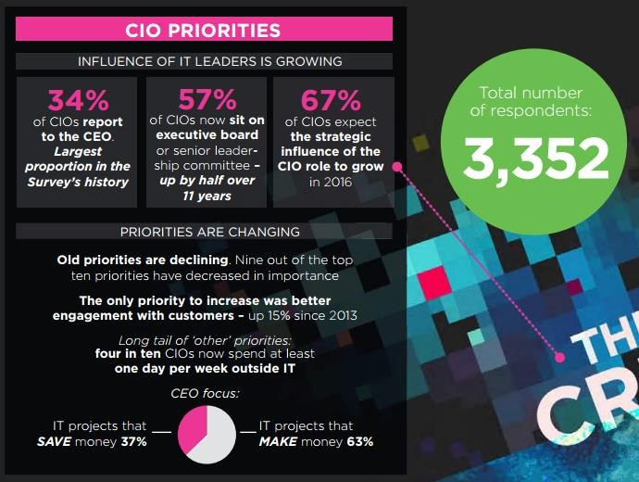
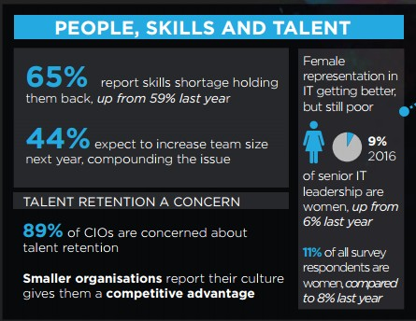
I – Planeamiento Estratégico de Sistemas de Información (Cont.)
El rol del CIO
Fuente: KPMG (2016) CIO Survey 2016: the creative CIO. Disponible en: https://institutes.kpmg.us/content/dam/kpmg/advisory- institute/pdf/2016/cio-survey-harvey-nash-2016-full-report.pdf

Slide 16
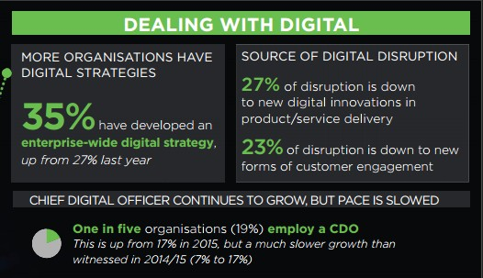
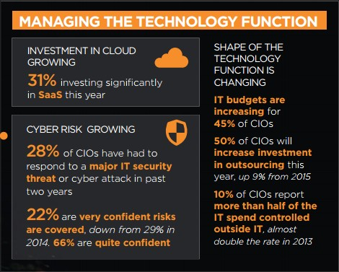
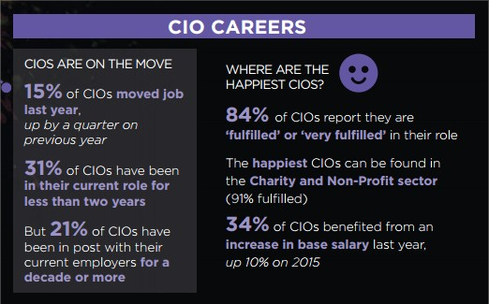
I – Planeamiento Estratégico de Sistemas de Información (Cont.)
El rol del CIO
Fuente: KPMG (2016) CIO Survey 2016: the creative CIO. Disponible en: https://institutes.kpmg.us/content/dam/kpmg/advisory- institute/pdf/2016/cio-survey-harvey-nash-2016-full-report.pdf

Slide 17
II
Gestión de Proyectos de SI/TI

Slide 18



II – Gestión de Proyectos de SI/TI (Cont.)
Fundamentos conceptuales
Conceptualmente, resulta necesario diferenciar los conceptos de Operaciones y Proyectos:
Operaciones
Actividades que hacen al funcionamiento diaria de los SI
Repetitivas y continuas
Cuentan con recursos humanos y materiales regulares
Proyectos
Actividades que tienen un objetivo a alcanzar
Son únicos, con decisiones específicas a cada uno
Cuentan con recursos humanos y materiales específicos
¿Qué es Plan, por ejemplo el Plan espacial que llevo al hombre a la luna?

Slide 19


II – Gestión de Proyectos de SI/TI (Cont.)
Fundamentos conceptuales
De este modo, puede deslindarse los siguientes fenómenos diferenciales y complementarios:
Gestión de operaciones
Objetivo: que los SI funcionen correctamente
Se tienen indicadores de calidad para controlarlas
Priorización de proyectos
Objetivo: eficacia en priorizar proyectos que agreguen mayor valor
Administración de proyectos
Objetivo: eficiencia en alcanzar el objetivo

Slide 20

Etapas de un proyecto:
II – Gestión de Proyectos de SI/TI (Cont.)
Fundamentos conceptuales
Definición de límites y alcance y estudio de factibilidad
Organización y planeamiento
Ejecución y control
  Análisis y diseño
  Adquisición, construcción y prueba
  Puesta en marcha
Finalización

Slide 21
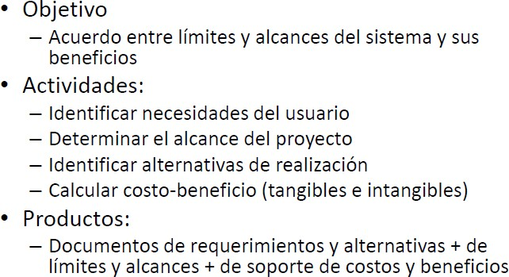
II – Gestión de Proyectos de SI/TI (Cont.)
Fundamentos conceptuales
1. Definición de límites y alcance y estudio de factibilidad

Slide 22
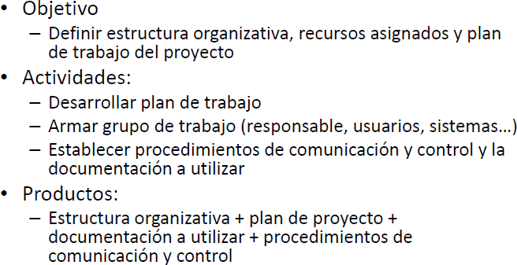
II – Gestión de Proyectos de SI/TI (Cont.)
Fundamentos conceptuales
2. Organización y planeamiento

Slide 23
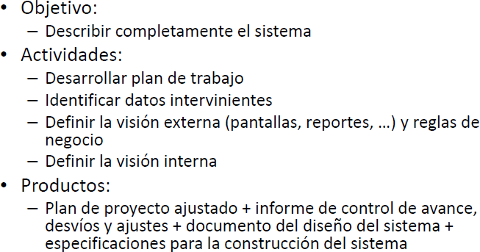
II – Gestión de Proyectos de SI/TI (Cont.)
Fundamentos conceptuales
Ejecución y control
  Análisis y diseño

Slide 24
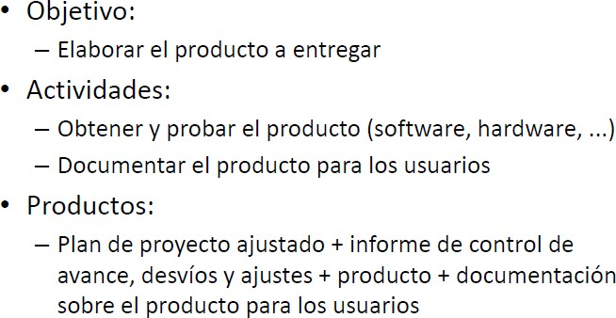
II – Gestión de Proyectos de SI/TI (Cont.)
Fundamentos conceptuales
Ejecución y control
  Adquisición, construcción y prueba

Slide 25
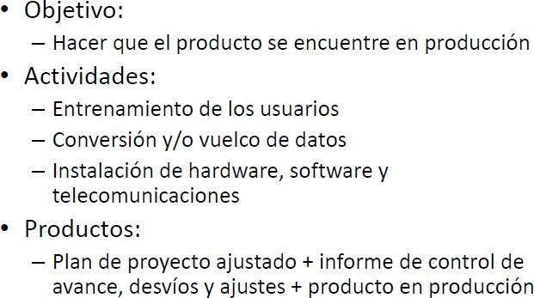
II – Gestión de Proyectos de SI/TI (Cont.)
Fundamentos conceptuales
Ejecución y control
  Puesta en marcha

Slide 26
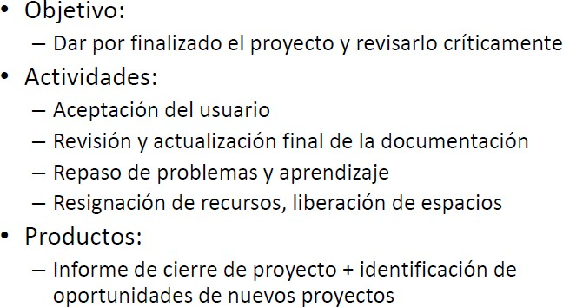
II – Gestión de Proyectos de SI/TI (Cont.)
Fundamentos conceptuales
4. Finalización

Slide 27
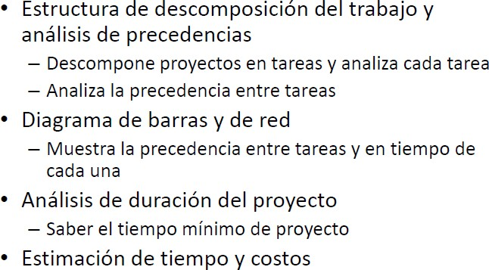
II – Gestión de Proyectos de SI/TI (Cont.)
Herramientas para la gestión de proyectos
Existen diversas herramientas para gestionar proyectos:

Slide 28
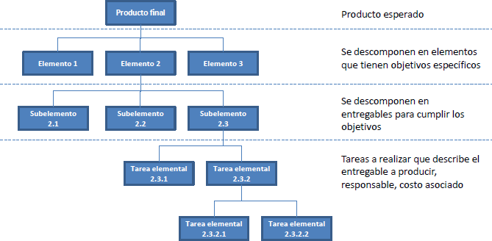
II – Gestión de Proyectos de SI/TI (Cont.)
Herramientas para la gestión de proyectos
Estructura de descomposición del trabajo y análisis de precedencias (WBS – Work Base Structure)

Slide 29
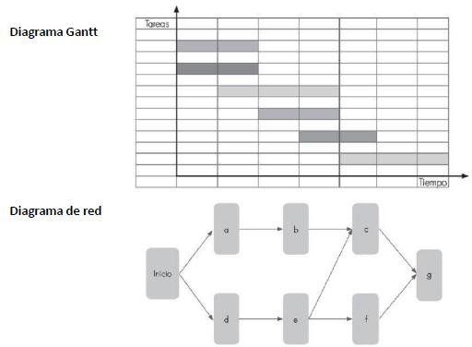
II – Gestión de Proyectos de SI/TI (Cont.)
Herramientas para la gestión de proyectos
Diagramas de barras (Gantt) y de red

Slide 30
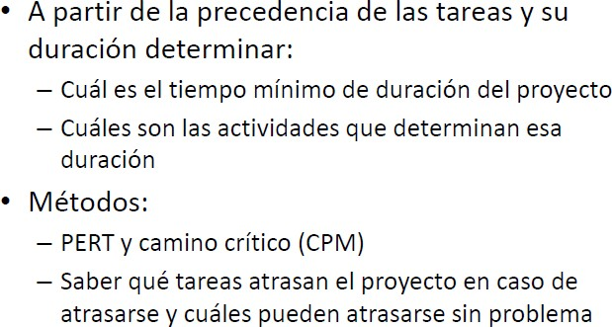
II – Gestión de Proyectos de SI/TI (Cont.)
Herramientas para la gestión de proyectos
Análisis de duración del proyecto

Slide 31
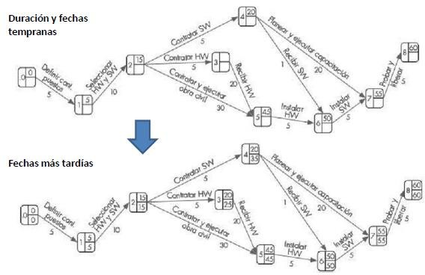
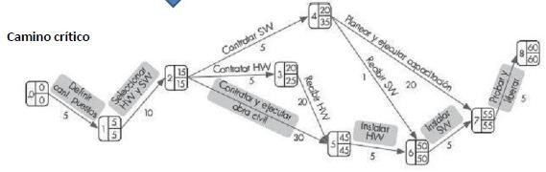
II – Gestión de Proyectos de SI/TI (Cont.)
Herramientas para la gestión de proyectos
Análisis de duración del proyecto

Slide 32
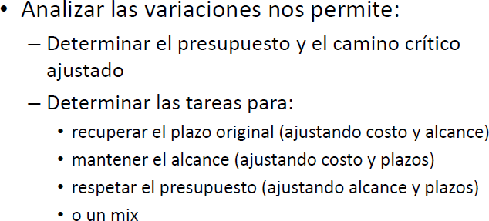
II – Gestión de Proyectos de SI/TI (Cont.)
Herramientas para la gestión de proyectos
Considerar la importancia de controlar el avance

Slide 33
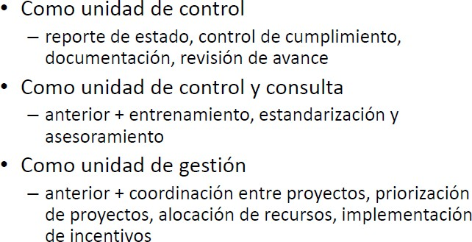
II – Gestión de Proyectos de SI/TI (Cont.)
Herramientas para la gestión de proyectos
Oficina de Gestión de Proyectos (PMO)

Slide 34
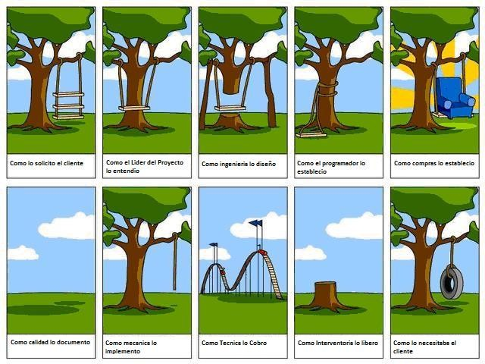
II – Gestión de Proyectos de SI/TI (Cont.)
Evaluación de proyectos
Como lo solicitó el cliente
Como el Líder de Proyecto lo entendió
Como Ingeniería lo diseñó
Como el programador lo estableció
Como Compras lo estableció
Como Calidad lo documentó
Como Mecánica lo implementó
Como Facturación lo cobró
Como Inventarios lo liberó
Como lo necesitaba el cliente

Slide 35
Un proyecto de desarrollo de Sistemas exitoso es aquel que, entre otras consideraciones:
II – Gestión de Proyectos de SI/TI (Cont.)
Evaluación de proyectos
Está dentro de los plazos previstos;
Está dentro de los costos presupuestados;
Es confiable;
Resuelve los requerimientos de los clientes;
Es fácil aplicarlo;
Es fácil continuarlo;
Los clientes (internos y/o externos) están satisfechos;
¿Otras?

Slide 36
¿Cómo evaluar proyectos de SI/TI? Al igual que cualquier proyecto estratégico de inversión. Considerar los siguientes criterios:
II – Gestión de Proyectos de SI/TI (Cont.)
Evaluación de proyectos
CTP (Costo Total de Propiedad) o TCO (Total Cost of Ownership)
  Incluye todos los costos, directos e indirectos
  Para todo el ciclo de vida, desde la incorporación (nacimiento) hasta su retiro (muerte)
  Inversión inicial + erogaciones por su operación y mantenimiento durante su vida útil
  Limitaciones:
    No calcula beneficios
    No tiene en cuenta aspectos estratégicos
    No tiene en cuenta el valor que se agrega
    Es difícil usarlo para comparar alternativas porque solamente tiene en cuenta los costos

Slide 37
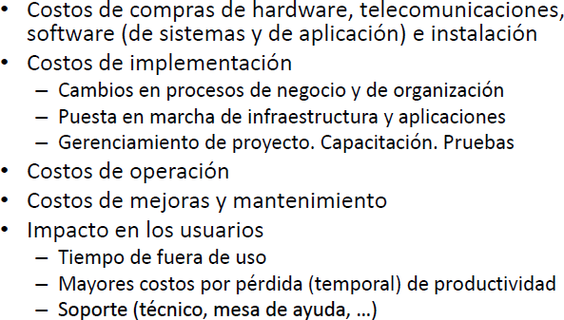
II – Gestión de Proyectos de SI/TI (Cont.)
Evaluación de proyectos
1. CTP (Costo Total de Propiedad) o TCO (Total Cost of Ownership)

Slide 38
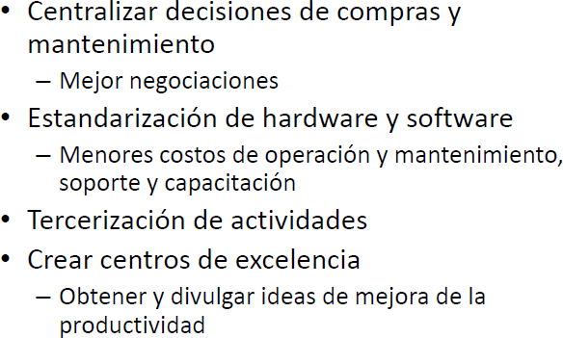
II – Gestión de Proyectos de SI/TI (Cont.)
Evaluación de proyectos
1. CTP (Costo Total de Propiedad) o TCO (Total Cost of Ownership) Considerar las siguientes medidas para reducirlo:

Slide 39
II – Gestión de Proyectos de SI/TI (Cont.)
Evaluación de proyectos
2. Otros indicadores financieros basados en la estimación de flujos de fondos:
Flujos positivos indican:
Beneficios económicos que se derivan del proyecto, como una baja en mano de obra, ahorro en inventarios, disminución de la cartera, etc.
Valor de rescate del equipo al final del periodo.
Beneficios fiscales, como depreciación, deductibilidad directa de los resultados, etc.
Flujos negativos indican:
Pagos de renta
Gastos de conversión de las aplicaciones actuales
Mantenimiento de equipo
Seguros y fianzas
Gastos en capacitación
Acondicionamiento del local

Slide 40
II – Gestión de Proyectos de SI/TI (Cont.)
Evaluación de proyectos
En proyectos | de | implementación de | sistemas, | algunas
problemáticas | que | pueden identificarse | típicamente | son las
siguientes:
Errores en la determinación de los objetivos
Problemas con los recursos
Deficiencias en la definición de los requerimientos
Problemas con la tecnología
Problemas en la relación usuarios/sistemas
Problemas organizacionales
Inadecuada ingeniería de sistemas
Problemas en la gestión del proyecto

Slide 41

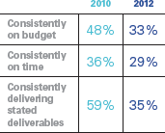
II – Gestión de Proyectos de SI/TI (Cont.)
Evaluación de proyectos
Fuente: KPMG New Zeland (2013). Project Management Survey Report.

Slide 42
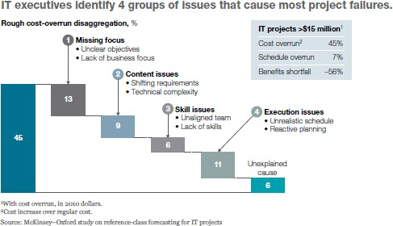
II – Gestión de Proyectos de SI/TI (Cont.)
Evaluación de proyectos
Fuente: Bloch, M. et alter (2012). Delivering large-scale IT projects on time, on budget and on value. McKinsey Quarterly.

Slide 43
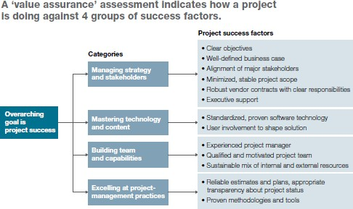
II – Gestión de Proyectos de SI/TI (Cont.)
Evaluación de proyectos
Fuente: Bloch, M. et alter (2012). Delivering large-scale IT projects on time, on budget and on value. McKinsey Quarterly.

Slide 44
Tener en cuenta:
II – Gestión de Proyectos de SI/TI (Cont.)
Evaluación de proyectos
Más recursos no necesariamente aceleran un proyecto (aprendizaje, coordinación).
Nueve mujeres no hacen un hijo en un mes.
Los proyectos no “terminan” con la puesta en marcha.
Resistencia al cambio (nativa o creada).
No ignorar la cultura de una organización.
Pensar en grande y hacer en chico.
En la introducción de sistemas es como cambiar la ruedas de una auto mientras éste sigue andando.

Slide 45
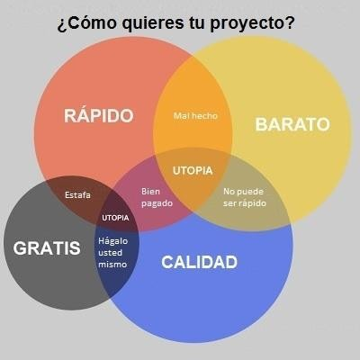
II – Gestión de Proyectos de SI/TI (Cont.)
Evaluación de proyectos
Entonces…

Slide 46
III
Organización en el área de Sistemas

Slide 47
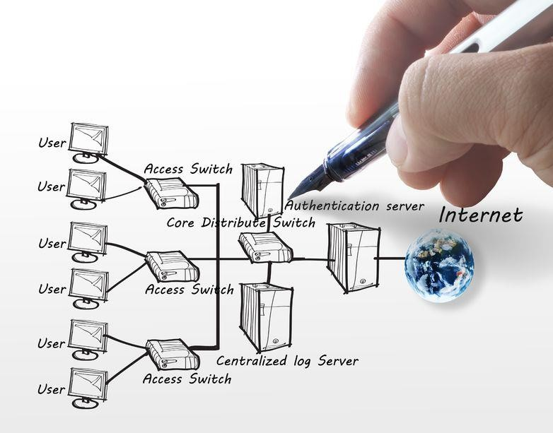

III – Organización en el área de Sistemas
Posicionamiento del área de Sistemas en la estructura organizacional
Estructura informática
  Conjunto de recursos disponibles (hardware, software, telecomunicaciones y redes) para la planificación y la ejecución de la estrategia de SI/TI
Permite diseñar la Arquitectura de TI
Cambia en el tiempo (alta y baja de recursos) de acuerdo a:
  Función de Planeamiento
  Posicionamiento de SI

Slide 48

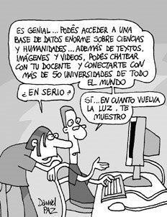
III – Organización en el área de Sistemas (Cont.)
Posicionamiento del área de Sistemas en la estructura organizacional (Cont.)
Arquitectura de SI
Responde a cómo los recursos informáticos se encuentran dispuestos en una organización
La infraestructura informática permite diseñarla
Dos formas de arquitectura:
  Centralizada (mainframe + terminales)
  Descentralizada (cliente/servidor)
  Híbridas

Slide 49
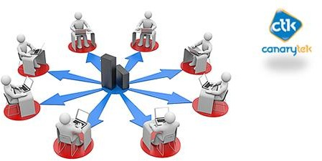
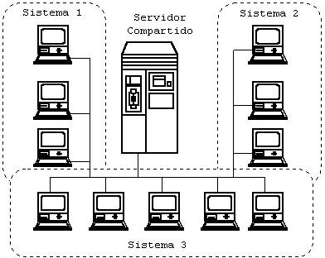
III – Organización en el área de Sistemas (Cont.)
Posicionamiento del área de Sistemas en la estructura organizacional (Cont.)
Arquitectura Centralizada
No interactúan con otros sistemas.
Abarcan desde sistemas para un único usuario a mainframes de alta performance.
Contienen una o (en algunos casos unas pocas) CPU, una memoria principal y una serie de controladores encargados de funciones específicas.
La CPU y los controladores pueden ejecutar acciones de manera concurrente, compitiendo por el acceso a memoria.
Bajo esta arquitectura, existen:
  Sistemas Mono-Usuario: estaciones de trabajo controladas por una sóla persona / 1 CPU + 1 Disco
  Sistemas Multi-Usuario: varios usuarios operando simultáneamente / 2+CPU y Discos / Multi-Tasking

Slide 50
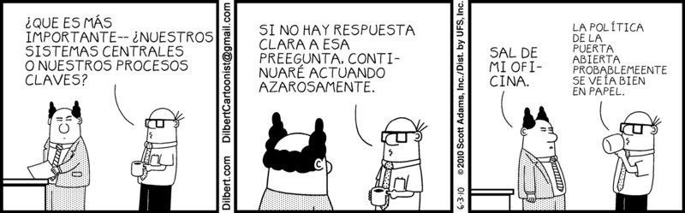
III – Organización en el área de Sistemas (Cont.)
Posicionamiento del área de Sistemas en la estructura organizacional (Cont.)

Slide 51
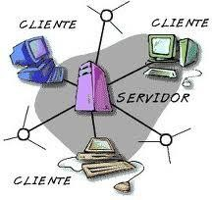
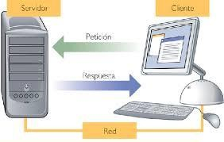
III – Organización en el área de Sistemas (Cont.)
Posicionamiento del área de Sistemas en la estructura organizacional (Cont.)
Arquitectura Descentralizada (Cliente / Servidor)
Con el desarrollo de la tecnología para computadoras personales, actualmente, los sistemas centralizados actúan como sistemas servidores que satisfacen los requerimientos generados por sistemas clientes.
Las funciones de estos sistemas se dividen en:
  Aplicaciones Back-End: manejan estructuras de acceso, evaluación y optimización de consultas, control de concurrencia y recuperación ante fallos).
  Aplicaciones Front-End: abarcan generadores de reportes y facilidades para el diseño de interfaces gráficas para el usuario).
Servidores de Transacciones (de Consultas):
  Proveen una interface mediante la cual los clientes pueden enviar requerimientos para ejecutar una acción.
•
Servidores de Datos
– Los clientes interactúan con los servidores haciendo requerimientos para lectura o actualización de datos.

Slide 52
III – Organización en el área de Sistemas (Cont.)
Posicionamiento del área de Sistemas en la estructura organizacional (Cont.)
Posicionamiento de SI – Matriz de McFarlan
En 1992 Warren McFarlan y J.L. McKenney desarrollaron una sencilla pero poderosa herramienta para analizar el portafolio de proyectos de tecnología de la información (IT) en cualquier organización.
La herramienta se conoce como la Matriz de McFarlan, se basa en la evaluación de todas las iniciativas de desarrollo de TI considerando dos
aspectos: 1) Impacto estrategias futuras
en las operaciones actuales; y 2) Impacto en las
Impacto (de las SI)
Bajo Alto
Soporte | Turnaround
Fábrica | Estratégico
Baja
Dependencia
(de las SI)
Alta

Slide 53
III – Organización en el área de Sistemas (Cont.)
Posicionamiento del área de Sistemas en la estructura organizacional (Cont.)
Posicionamiento de SI – Matriz de McFarlan (Cont.)
Soporte: bajo impacto en las operaciones, bajo impacto en las estrategias futuras. Se trata de aplicaciones que son útiles para realizar procesos no críticos. En la práctica se podría prescindir de ellas sin afectar severamente la operación. Por ejemplo, el correo electrónico, los procesadores de texto, la aplicación de nómina, hojas electrónicas. Sin embargo, si se desecharan completamente, la operación podría verse seriamente afectada.
Fábrica: se trata de las aplicaciones que tienen alto impacto en las operaciones actuales, hacen que todo el proceso productivo sea más eficiente. No se puede prescindir de ellas porque son críticas para la operación. Por ejemplo, el software de automatización de insumos y suministros, los controles de tiempos de almacenamiento de productos perecederos. Su impacto en la estrategia futura de la empresa es bajo, en todo caso son el resultado de la implementación de una estrategia pasada o actual o bien simplemente disposiciones de buena administración para la mejora de las operaciones.
Estratégicos: alto impacto en operaciones y en estrategia futura. Aplicaciones en desarrollo que responden a una estrategia concreta de la organización. Al ponerse en producción deberán sustituir a ciertas aplicaciones de fábrica y producción con lo que renovarán la forma de operar de la empresa, mejorarán su posición competitiva reforzándola o adicionando nuevas ventajas. Pertenecen a este cuadrante los proyectos de automatización de operaciones, la implementación de nueva tecnología de fabricación, etc.

Slide 54
III – Organización en el área de Sistemas (Cont.)
Posicionamiento del área de Sistemas en la estructura organizacional (Cont.)
Posicionamiento de SI – Matriz de McFarlan (Cont.)
Alto Potencial (Turnaround): provienen de esfuerzos de investigación y desarrollo. Al iniciar la experimentación con este tipo de aplicaciones no se conoce con certeza el impacto que puedan tener, pero, conforme avanza su construcción se puede detectar si tienen el potencial de convertirse en pieza clave de una operación completamente rediseñada. No implican necesariamente el desarrollo desde cero de toda la tecnología, se puede partir de una tecnología existente y trabajar en complementarla de acuerdo a las necesidades. Por ejemplo: sustitución de código de barras con RFID (Radio Frequency Identification) y desarrollo de la tecnología para seguimiento automatizado de insumos, subproductos y productos. Como la tecnología está en desarrollo y no hay seguridad de que funcione como se espera, el impacto en las operaciones actuales es bajo hasta que se pruebe lo contrario y el proyecto se convierta en estratégico.

Slide 55


III – Organización en el área de Sistemas (Cont.)
Diseño estructural del área de Sistemas
Usualmente la organización del área de SI sigue a la arquitectura definida:
  Organización centralizada: una única área de Sistemas de Información brinda servicios
  Organización descentralizada: cada Unidad de Negocios tiene su propia área de SI

Slide 56
III – Organización en el área de Sistemas (Cont.)
Diseño estructural del área de Sistemas (Cont.)
Estructura Centralizada
CEO
CIO
CFO
COO
…
Desarrollo y mantenimiento
Operaciones
Mesa de ayuda
/ soporte
…

Slide 57
III – Organización en el área de Sistemas (Cont.)
Diseño estructural del área de Sistemas (Cont.)
Estructura Descentralizada (1)
CEO
Director UN1
Director UN2
Director UN3
…
CIO
CFO
CMO
…

Slide 58
III – Organización en el área de Sistemas (Cont.)
Diseño estructural del área de Sistemas (Cont.)
Estructura Descentralizada (2)
CEO
Director UN1
Director UN2
Director Corporativo de SI
…
CIO
CFO
CMO
…

Slide 59
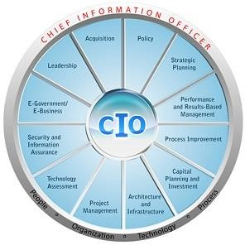

III – Organización en el área de Sistemas (Cont.)
Misiones y funciones del área de Sistemas
CIO
  Integración, coordinación y eficiente utilización de los recursos informáticos necesarios y/o disponibles en la organización
Administración de seguridad
  Prevenir eventos contra la integridad y confidencialidad de datos

Slide 60
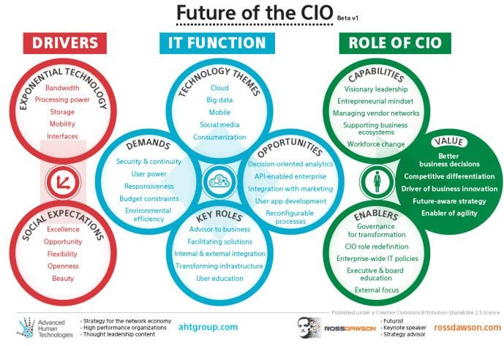
III – Organización en el área de Sistemas (Cont.)
Misiones y funciones del área de Sistemas (Cont.)

Slide 61



III – Organización en el área de Sistemas (Cont.)
Misiones y funciones del área de Sistemas (Cont.)
Desarrollo y mantenimiento
  Desarrollo: Análisis, diseño, desarrollo, implantación de aplicaciones
  Mantenimiento: seguimiento y control de aplicaciones
Operaciones y producción
  Planeamiento de tareas, producción de información, operaciones diarias en centro de cómputos

Slide 62



III – Organización en el área de Sistemas (Cont.)
Misiones y funciones del área de Sistemas (Cont.)
Infraestructura y comunicaciones
  Planificar estrategia de comunicaciones y evaluar necesidades de negocio
  Administrar redes (LAN, WAN)
Administración de bases de datos
  Participar en el desarrollo de aplicaciones
  Planear y diseñar bases de datos y almacenes de datos
  Organización de base de datos

Slide 63


III – Organización en el área de Sistemas (Cont.)
Misiones y funciones del área de Sistemas (Cont.)
Mesa de ayuda / soporte
  Solucionan dificultades con hardware, software, telecomunicaciones
Organización y métodos
  Análisis de estructura, funciones, circuitos administrativos, formularios, registros, redacción de manuales y procedimientos administrativos

Slide 64


III – Organización en el área de Sistemas (Cont.)
Misiones y funciones del área de Sistemas (Cont.)
Análisis de datos
  Generación de informes ad hoc
  Uso integral de información proveniente del cruce de base de datos
  Diseño y ejecución de aplicaciones de minería de datos
Proyectos especiales
  Ejemplos: creación de una aplicación web, ISO 9001

Slide 65

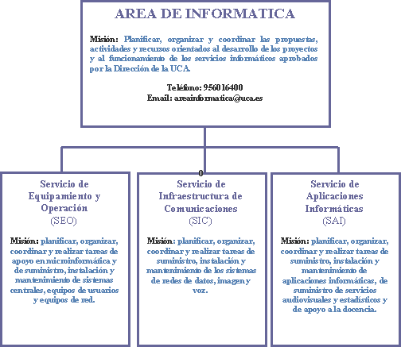
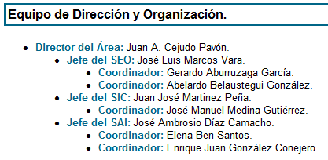
III – Organización en el área de Sistemas (Cont.)
Misiones y funciones del área de Sistemas (Cont.)

Slide 66
III – Organización en el área de Sistemas (Cont.)
Misiones y funciones del área de Sistemas (Cont.)
Servicio de Aplicaciones Informáticas (SAI): contribuir a la misión del AI mediante el apoyo a la selección, implantación y uso de tecnologías de la información en las áreas de docencia, investigación, gestión, información institucional y actividades formativas institucionales. En concreto serian responsabilidad de este servicio los siguientes objetivos generales:
Aplicaciones de apoyo al cálculo científico y a la actividad docente e investigadora.
Aplicaciones de apoyo al sistema bibliotecario.
Diseño y generación de aplicaciones multimedia para la UCA.
Apoyo informático para el desarrollo y gestión del equipo de medios audiovisuales de la UCA.
Aplicaciones de apoyo a la gestión universitaria.
Gestión e implantación de aplicaciones de red.
Servicio de Infraestructura de Comunicaciones (SIC): contribuir a la misión del AI mediante la selección, implantación y mantenimiento de la infraestructura de red y de seguridad informática básica que se determinen. En concreto serian responsabilidad de esta unidad los siguientes objetivos generales:
Definición, selección y supervisión de cableado y equipos que constituyen la infraestructura básica de la red informática.
Mantenimiento de equipos del troncal de la red.
Definición, selección, implantación y gestión de medidas y sistemas de seguridad de la red.
Análisis y gestión de red.

Slide 67
III – Organización en el área de Sistemas (Cont.)
Misiones y funciones del área de Sistemas (Cont.)
Servicio de Equipamiento y Operación (SEO): contribuir a la misión del AI mediante el apoyo a la selección, implantación y uso de equipos informáticos, sistemas operativos, sistemas de seguridad, etc. de soporte de bases de datos, aplicaciones y entornos de usuarios. En concreto serian responsabilidad de esta unidad los siguientes objetivos generales:
Definición, selección, instalación y mantenimiento del equipamiento central demandado por el Area de Informática: servidores centrales, sistemas operativos, sistemas de seguridad informáticos, instalaciones de acondicionamiento, acceso, etc.
Definición, selección, instalación y mantenimiento del equipamiento local y atención a los usuarios (PDI y PAS) que se determine según catálogo de servicios ofertados.
Mantenimiento de los elementos finales de red.
Selección, implantación y mantenimiento de los programas ofimáticos oficiales.
Mantenimiento y realización de copias de seguridad de los sistemas que se establezcan.
Planificación, gestión y soporte a las instalaciones de equipos de usuarios en red.

Slide 68

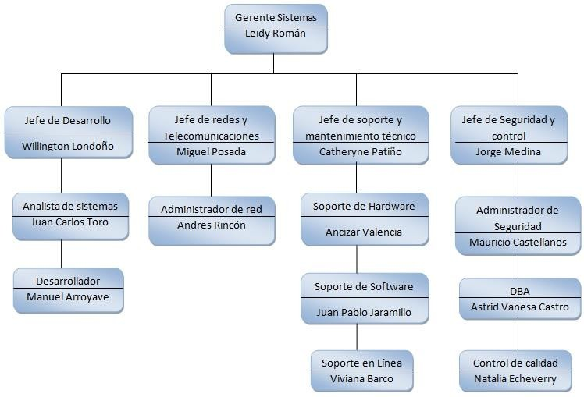
III – Organización en el área de Sistemas (Cont.)
Misiones y funciones del área de Sistemas (Cont.)

Slide 69

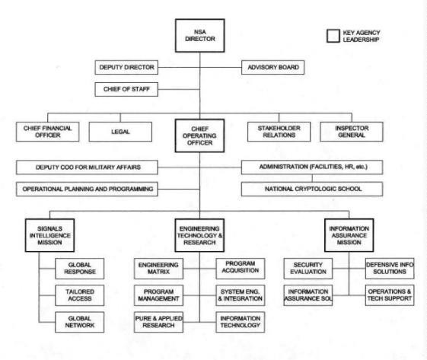
III – Organización en el área de Sistemas (Cont.)
Misiones y funciones del área de Sistemas (Cont.)

Slide 70

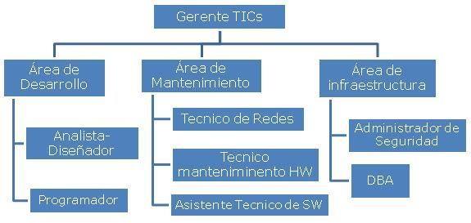
III – Organización en el área de Sistemas (Cont.)
Misiones y funciones del área de Sistemas (Cont.)

Slide 71

Síntesis
IV

Slide 72
IV – Síntesis
Resumen y preguntas de repaso
Explicitamos los conceptos fundamentales que definen la estrategia de TI.
Describimos el proceso de formulación estratégica.
Definimos aspectos fundamentales que hacen a la gestión de proyectos (conceptos básicos, herramientas y evaluación).
Describimos el concepto de Arquitectura de SI en términos de sus variantes e implicancias.
Analizamos el concepto de posicionamiento de SI en función de los conceptos detrás de la Matriz de McFarlan.
Definimos y discutimos diversos tipos de estructura organizacional para el área de SI.
Explicamos los distintos roles y actividades que se ejecutan en el área de SI

Slide 73
IV – Síntesis (Cont.)
Resumen y preguntas de repaso
Explique el proceso de formulación de la estrategia de TI. ¿Qué alineación debe darse para que la estrategia se plantee correctamente?
Describa las 4 etapas fundamentales que conforman un proyecto.
Explique 3 herramientas utilizadas en la gestión de proyectos
¿Qué errores pueden vislumbrarse en la gestión de un proyecto?
Explique TCO y enumere sus componentes clave.
¿Qué significa arquitectura de SI? ¿Qué tipos de arquitectura existen? ¿Cuáles son sus características?
Explique qué es y para qué sirve la Matriz de McFarlan. Ejemplifique.
Diferencie una estructura organizacional de SI centralizada y otra descentralizada.
Explique los diversos roles ejecutados por las distintas áreas de
Sistemas.

Slide 74

¿Dudas?
¿Consultas?

